Slide 1
В І Д К Р И Т Т Я
А М Е Р И К И
Проект підготував:
учень 6 класу Світлодолинської ЗШ І-ІІІ ступенів
Кійко Едуард
2011

Slide 2
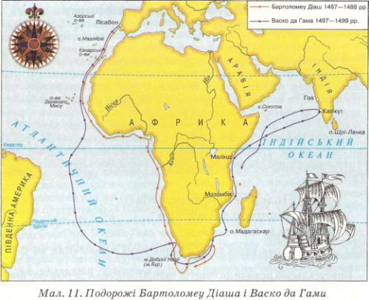
ШЛЯХ ДО ІНДІЇ
Європейці давно шукали морський шлях до Індії.
Але вони намагались плисти навколо Африки…
Мореплавці:
Бартоломеу Діаш
Васко да Гама

Slide 3
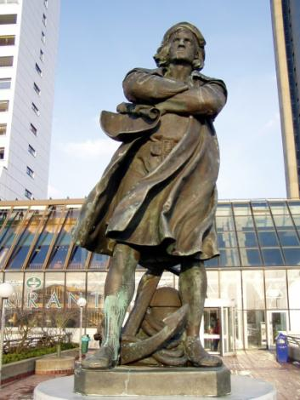
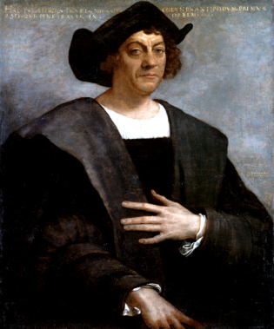
А я піду НА ЗАХІД…
Першим, хто наважився використати
кулястість Землі, був
Христофор Колумб

Slide 4
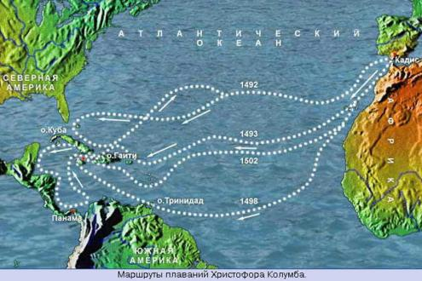
ПОДОРОЖІ ДО НОВОГО СВІТУ
Перша експедиція: 1492-1493 р.р.
Друга експедиція: 1493-1496 р.р.
Третя експедиція: 1498-1500 р.р.
Четверта експедиція: 1502-1504 р.р.

Slide 5
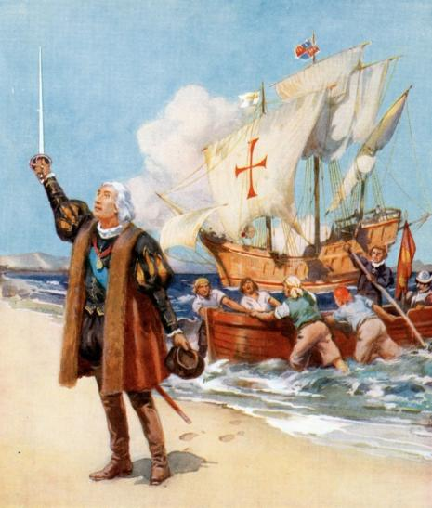
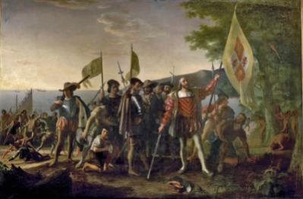
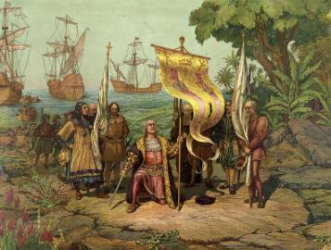
СТОРІНКИ ІСТОРІЇ ВІДКРИТТЯ…

Slide 6
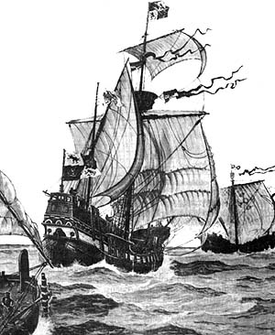
МЕТА ЕКСПЕДИЦІЙ
Пошук західного шляху до Індії
Збагачення
Захоплення рабів
Захоплення нових земель
Географічні відкриття

Slide 7
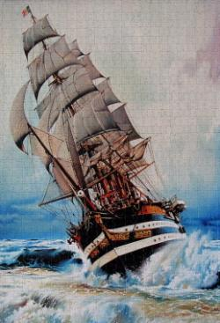
ЕКСПЕДИЦІЇ СУЧАСНИКІВ КОЛУМБА
Педро Алонсо Ніньо 1499-1500
Алонсо Охеда 1499
Амеріго Веспуччі 1499
Вісенте Яньєс Пінсон 1499-1500

Slide 8
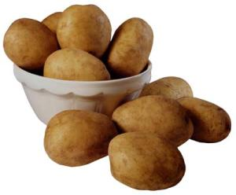
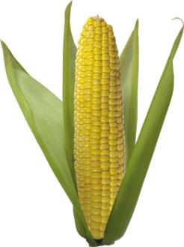
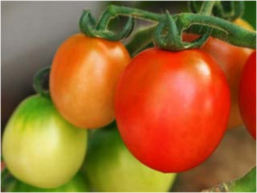
ЗВАНІ ГОСТІ З АМЕРИКИ
Томат
Картопля
Кукурудза

Slide 9
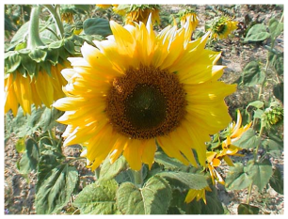
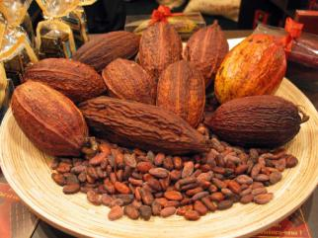
ЗВАНІ ГОСТІ З АМЕРИКИ
Какао
Соняшник
Полуниця

Slide 10
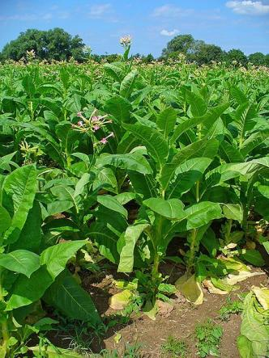
“НЕЗВАНИЙ” ГІСТЬ З АМЕРИКИ
Тютюн

Slide 11
ПІДСУМКИ ЕКСПЕДИЦІЙ
Відкрито багато островів Карибського моря +
Відкрито Центральну Америку +
Відкрито Південну Америку +
Знайдено нове джерело збагачення -
Знайдено нове джерело постачання рабів -
В Європу завезені нові культури +
Нове у вивченні магнітного поля Землі +

Slide 12
ДЖЕРЕЛА ІНФОРМАЦІЇ
http://ru.wikipedia.org/wiki/%CA%EE%EB%F3%EC%E1
http://ru.wikipedia.org/wiki/Nicotiana
http://ru.wikipedia.org/wiki/Solanum_tuberosum
http://ru.wikipedia.org/wiki/%D0%9A%D1%83%D1%80%D0%B5%D0%BD%D0%B8%D0%B5
http://ru.wikipedia.org/wiki/%D0%9A%D1%83%D1%80%D0%B5%D0%BD%D0%B8%D0%B5
http://ru.wikipedia.org/wiki/%D0%A4%D0%B0%D0%B9%D0%B:Christopher_Columbus_.PNG
http://putimaga.ru/uploads/posts/2010-01/1243544164_christopher-columbus-poster.jpg
http://www.belcoins.com/upload/frim/20100324_224742_4529.jpeg
http://www.shipmodels.com.ua/images/models/amerigo_vespucci/14_b.jpg

Slide 13
ДЯКУЄМО
ЗА УВАГУ !

